Slide 1




УЧИМ БУКВЫ

Slide 2

М
Помогите друзьям!
К
А
Р
Н
Ы
Л
О
У
Э
Т
И
С
Гласные:
А Ы О У Э И
Согласные:
К М Н Л Т С
Р

Slide 3
Согласные звуки [р] [р,],
буквы Р р.

Slide 4

Цели урока:
Узнать:
Какие звуки имеет буква Р?
Познакомиться:
С буквой Р р.
Проверить:
Есть ли мягкие и твёрдые звуки,
звонкие и глухие звуки?

Slide 5
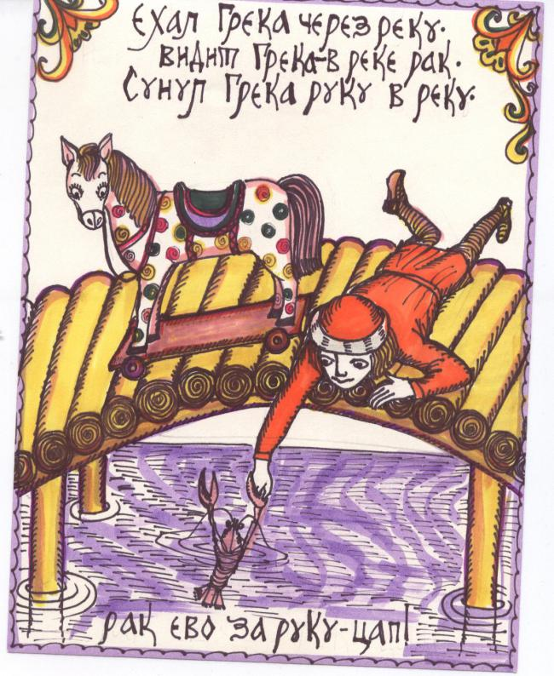
Ехал Грека
через реку.
Видит Грека -
в реке рак.
Сунул в реку
руку Грека.
Рак за руку
Греку - цап.

Slide 6



Slide 7
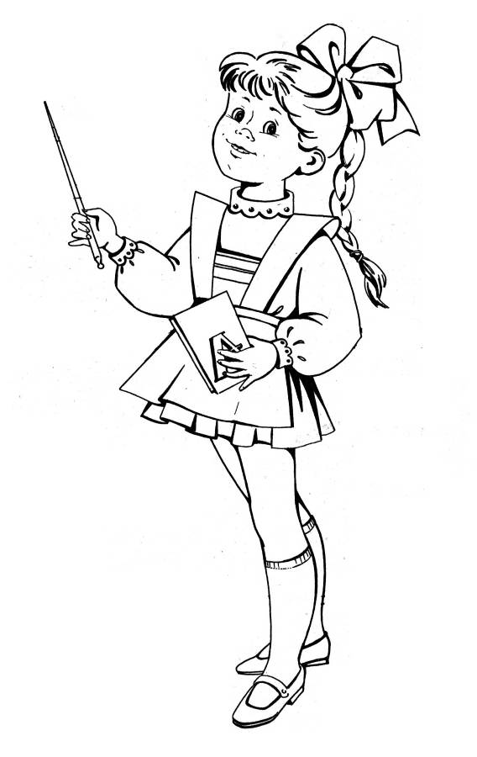
Буква Рр
[р]
[р’]

Slide 8


Slide 9

радуга
ракеты
раковина
роза
русалка
рысь
рыцарь
ромашки
рыба
рак
река

Slide 10


Slide 11

3минуты

Slide 12
«Лесенка».
1.
р - -
р - - -
р - - - -
р - - - - -
р - - - - - -
р - - - - - -

Slide 13
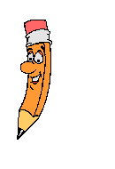
2.
Найди схему для слова ТУРИЗМ.

Slide 14
Продолжи:
Сегодня я узнал __________ .
Было интересно __________ .
Было трудно ____________ .

Slide 15
Цели урока:
Познакомиться:
С буквой Р р.
Узнать:
Какие звуки имеет буква Р?
Проверить:
Есть ли мягкие и твёрдые звуки,
звонкие и глухие звуки?

Slide 16
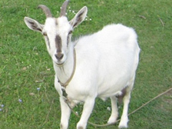
Ребус.
Р
К

Slide 17

Спасибо!

